Slide 1
第四部分：量子物理

Slide 2
教学基本要求
一、了解热辐射的两条实验定律：斯特藩—玻耳兹曼定律和维恩位移定律，以及经典物理理论在说明热辐射的能量按频率分布曲线时所遇到的困难。 理解普朗克量子假设；
二、了解经典物理理论在说明光电效应的实验规律时所遇到的困难。 理解爱因斯坦光子假设，掌握爱因斯坦方程；
三、理解康普顿效应的实验规律，以及爱因斯坦的光子理论对这个效应的解释。 理解光的波粒二象性；

Slide 3
四、理解氢原子光谱的实验规律及玻尔氢原子理论；
五、了解德布罗意假设及电子衍射实验。了解实物粒子的波粒二象性。理解描述物质波动性的物理量（波长、频率）和描述粒子性的物理量（动量、能量）之间的关系；
六、了解一维坐标动量不确定关系 ；
七、了解波函数及其统计解释 。了解一维定态的薛定谔方程， 以及量子力学中用薛定谔方程处理一维无限深势阱等微观物理问题的方法 。

Slide 4
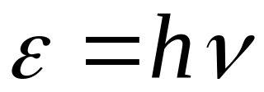
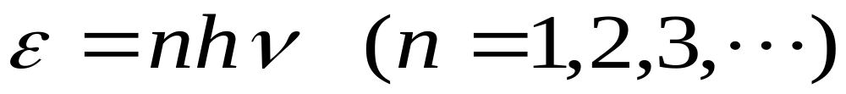
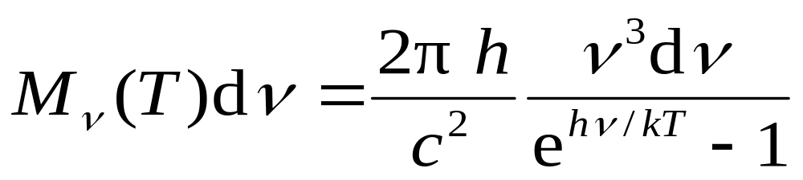
一、普朗克假设与普朗克黑体辐射公式
普朗克认为：金属空腔壁中电子的振动可视为一维谐振子，它吸收或者发射电磁辐射能量时，不是过去经典物理认为的那样可以连续的吸收或发射能量，而是以与振子的频率成正比的能量子 为单元来吸收或发射能量。
谐振子吸收或发射能量应为：
普朗克黑体辐射公式

Slide 5
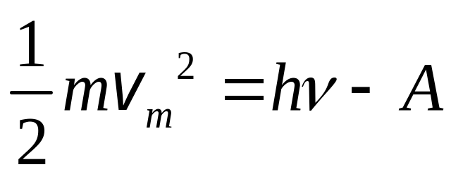
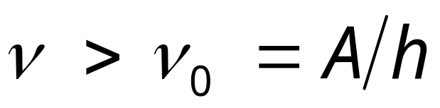
二、爱因斯坦光子假设和光电效应方程
（1） “光量子”假设
光子的能量为
（2）爱因斯坦方程
逸出功与材料有关
产生光电效应条件
（截止频率）

Slide 6
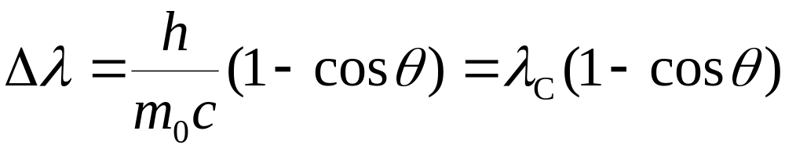
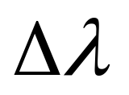

三、康普顿散射效应
微观粒子也遵守能量守恒和动量守恒定律
康普顿公式：
与 有关，与物质无关。

Slide 7
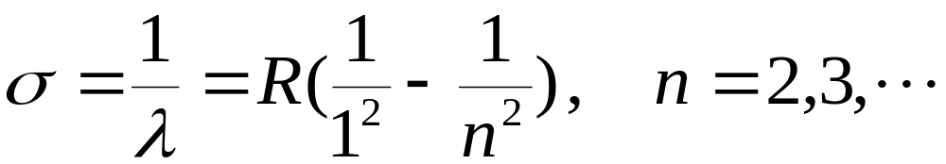
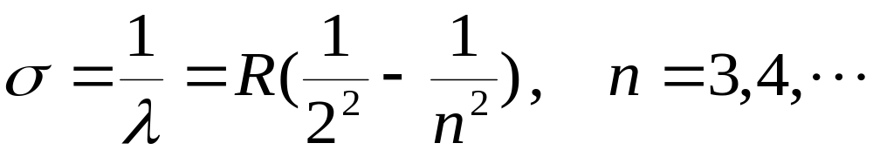
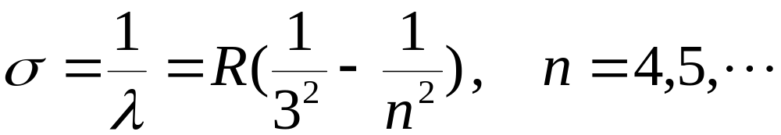
四、氢原子光谱
1、氢原子光谱规律
紫外
莱曼系
可见光
巴尔末系
红外
帕邢系

Slide 8
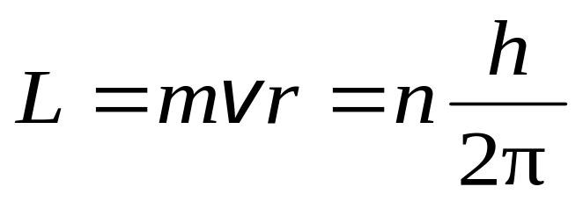
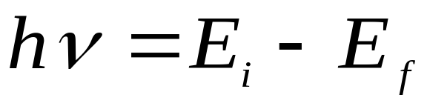
2、玻尔的三个假设
（1）定态假设
电子在原子中，可以在一些特定的轨道上运动而不辐射电磁波，这时原子处于稳定状态（定态），并具有一定的能量。
（2）角动量量子化条件假设
量子化条件
（3）频率条件假设
频率条件

Slide 9
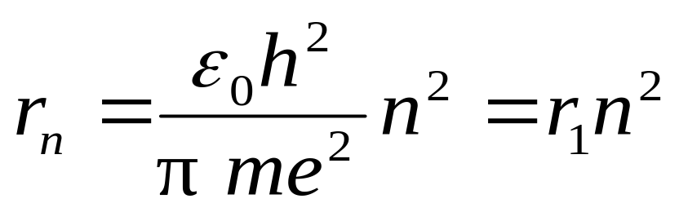
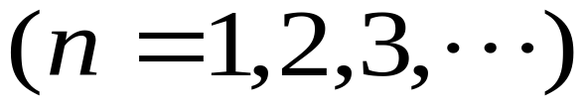
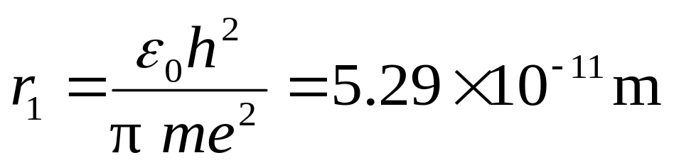
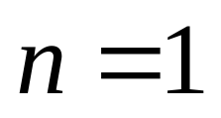
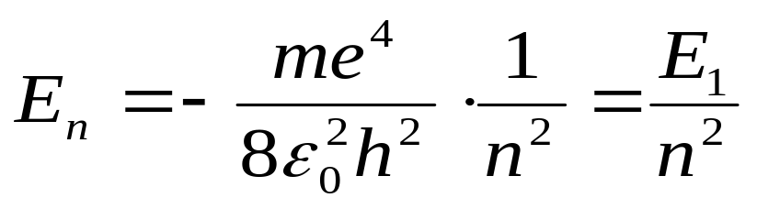
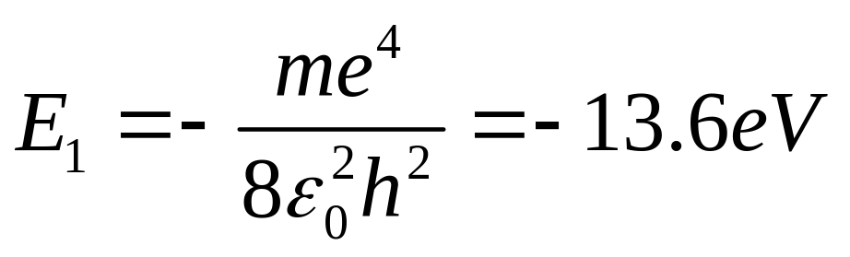
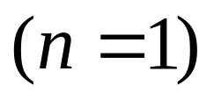
3、玻尔轨道半径
, 玻尔半径
4、氢原子的定态能量
基态能量

Slide 10
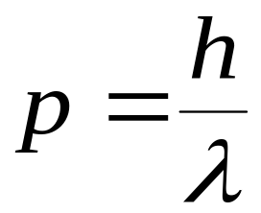
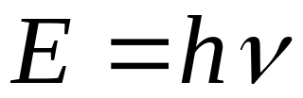
五、德布罗意物质波假设
1、德布罗意假设：实物粒子具有波粒二象性 。
2、玻恩的统计解释
德布罗意波是概率波。即在某处德布罗意波的强度是与粒子在该处邻近出现的概率成正比的。

Slide 11
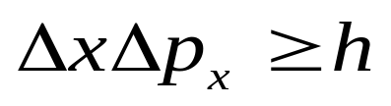
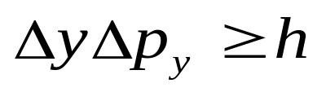
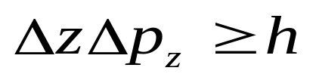
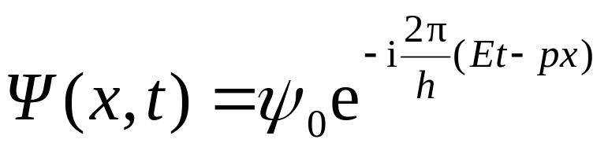
六、不确定关系
微观粒子不能同时用确定的位置和确定的动量来描述。
七、薛定谔方程
1、自由粒子的波函数（复函数）

Slide 12
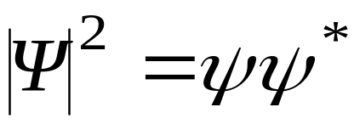
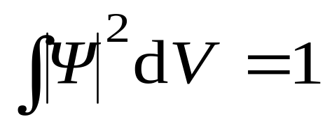
2、波函数的统计意义
概率密度：表示在某处单位体积内粒子出现的概率。
某一时刻在整个空间内发现粒子的概率为：
归一化条件

Slide 13
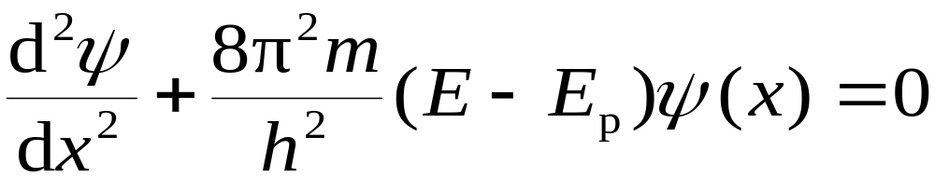
3、在势场中一维运动粒子的定态薛定谔方程：
4、波函数的标准条件：单值的，有限的和连续的 。

Slide 14
八、量子力学中的氢原子问题
1、原子中电子的运动状态由四个量子数决定：
主量子数 n : n=1,2,3,…
角量子数 l : l=0,1,2,…,(n-1)
磁量子数 m_{l} : m_{l}=0,±1, ±2,…, ± l
自旋磁量子数 m_{s} : m_{s}=±1/2
不同的量子态的数目:
当 n、l、m_{l} 一定时， m_{s}为 2 ；
当 n、l 一定时， m_{l}为 2 (2l+1) ；
当 n一定时，l 为 2n² 。
Notes:
*
07/16/96
*
##

Slide 15
2、原子的电子壳层结构
壳层 n = 1，2，3，…，
K，L，M，N，O，P，…
次壳层 l = 0，1，2，…，（n－1）。
s，p，d，f，g，h，…

Slide 16
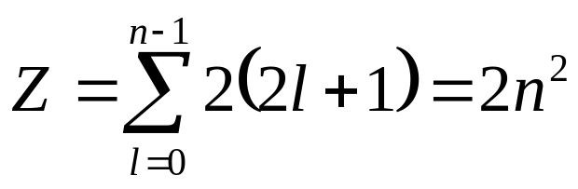
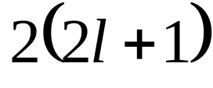
多电子原子中，电子的排列遵从：
（1）泡利不相容原理
根据泡利不相容原理可以算出每一个壳层最多能容纳的电子数：
也可以算出每一个次壳层最多能容纳的电子数：
（2）能量最小原理
例如： 钾 1s²2s²2p⁶3s²3p⁶4s¹

Slide 17
九、激光
1、自发辐射、受激吸收与受激辐射的概念
自发辐射是非相干光，而受激辐射是相干光。
2、产生激光需要的条件
激光工作物质: 提供受激辐射的能级结构。
粒子数反转：处于高能级的电子数大于低能级的电子数。是实现激光辐射的必要条件。
光学谐振腔:可提高激光束的方向性和单色性。

Slide 18
3、激光的特性
方向性好、单色性好、相干性好、能量集中。
4、激光器的基本结构
激光工作物质、谐振腔、激励源（泵浦源）。

